Slide 1
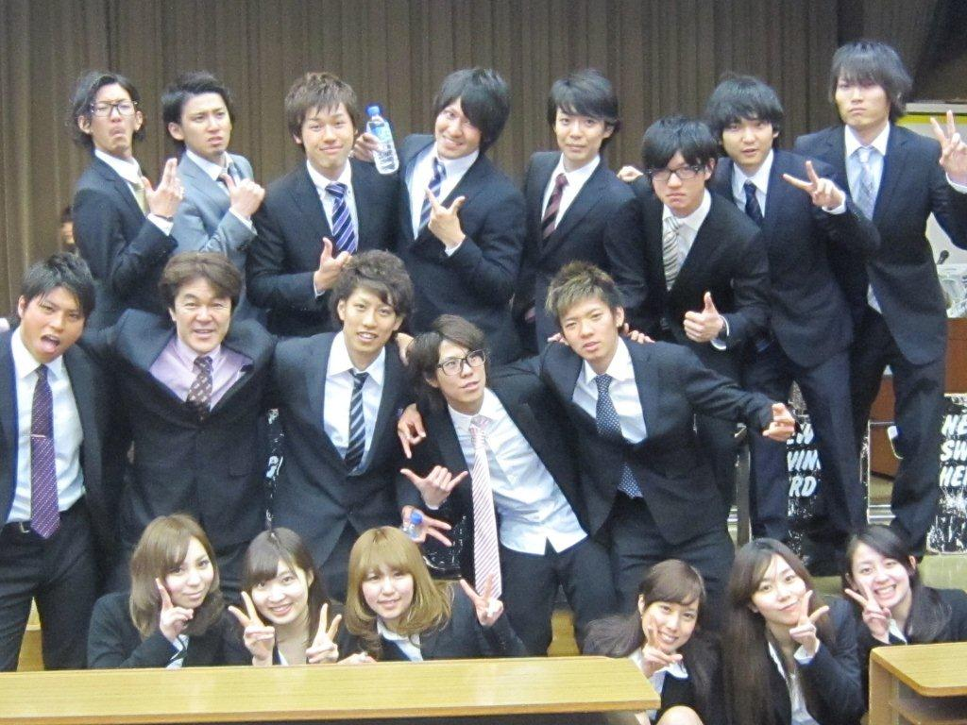
Welcome to
SAKAMOTO
SEMINAR
START 16:40

Slide 2


坂本ゼミナールとは？
研究テーマ → おもに租税の研究
二年次 → 簿記の勉強
三年次 → 共同論文
勉強だけではなく
ＯＮ・ＯＦＦをしっかりとしたメリハリのあるゼミ！

Slide 3








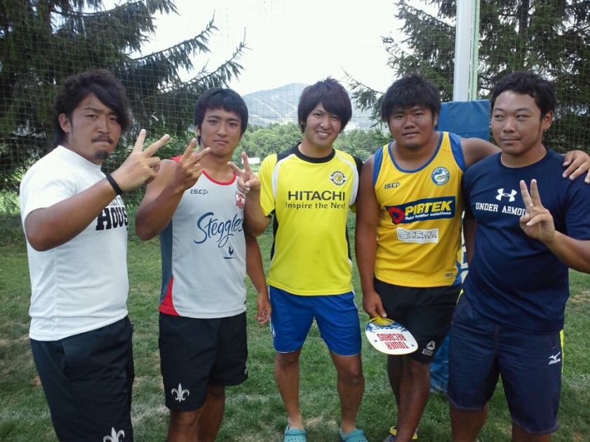
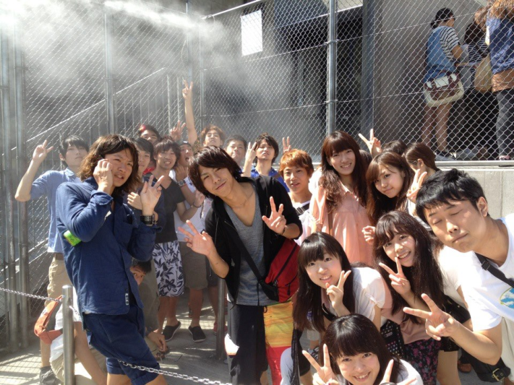

立教大学×
体育会
春合宿
夏合宿
冬合宿

Slide 4
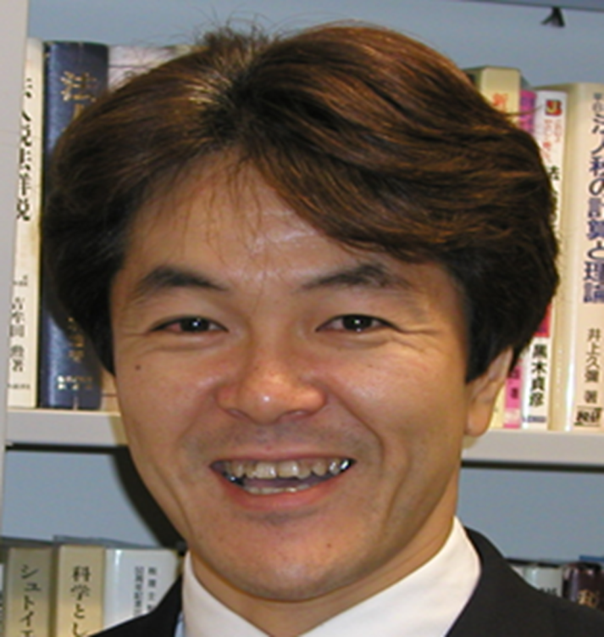



坂本雅士
本雅士

Slide 5

会計基準の変容と
法人税法第２２条４項

Slide 6

税
アルバイト
消費税

Slide 7








会社
法人税の計算方法を
知っていますか！？
税金
計算

Slide 8

法人税の計算方法
会社
利益
所得
会計ルール
税法
税率
税金

Slide 9

会計ルール と 法人税法 は
に絡み合っています。
密接
ところが・・・
・会社法
・金融商法取引法
・ASBJ企業会計基準…
・法人税法
・法人税法施行令
・法人税法規則
・租税特別措置法…

Slide 10
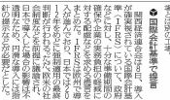
今、会計のルールが
変わっている！
出典：2012/09/21日本経済新聞
地方経済面 千葉

Slide 12

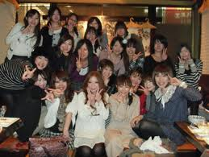


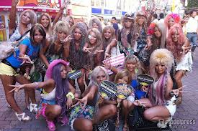

法人税法
メッチャ
かわいい！！
影響
私も
なりたい♡
今年はこれで
決まり！
会計ルール
変化
チョ～ぱないわぁ～
変容した
法人税法
会計ルールが
変われば、
税法規定も変わる！

Slide 13



これから税金の計算方法も
大きく変容する！
世間からも注目されています！

Slide 14



税金の計算方法
公正処理基準
各企業の
利益をベースに計算
公正処理基準
ってなに？

Slide 15
「公正処理基準」とは？
☆法人税法第22条4項
当該事業年度の収益の額及び
前項各号に掲げる額は、
一般に公正妥当と認められる
会計処理の基準
に従って計算されるものとする

Slide 16


別段の定め
法人税法第23条～65条
Ex)
第23条:受取配当等の益金不算入
第37条:寄附金の損金不算入
第61条:短期売買商品の譲渡損益
及び、
時価評価損益の益金又は損金算入
特殊な
考え方なの？

Slide 17
公正処理基準
diachronique
synchronque
通時分析
共時分析
時間
地域

Slide 18
時代
1899年
1940年
1960年
地域
現在[日本]
アメリカ
イギリス
フランス
ドイツ
etc.

Slide 19


通時分析
古くから
このような考え方が
存在していた!!
1967年制定
1899年開始
公正処理基準
法人への課税
会計をベースに計算
1965年通達
1902年施行規則

Slide 20

共時分析
アメリカ
内国歳入法(Internal Revenue Code；IRC)
Taxable income shall be computed under the method of accounting on the basis of which the taxpayer regularly computes his income in keeping his books.
イギリス
財政法（Finance Act；FA）
In section 42(1) of the Finance Act 1998 (c. 36) (computation of profits of trade, profession or vocation), for “on an accounting basis which gives a true and fair view” substitute “ in accordance with generally accepted accounting practice ”

Slide 21


共時分析
ドイツ
所得税法(Einkommensteuergesetz；EStG)
Bei Gewerbetreibenden, die auf Grund gesetzlicher Vorschriften verpflichtet sind, Bücher zu führen und regelmäßig Abschlüsse zu machen, oder die ohne eine solche Verpflichtung Bücher führen und regelmäßig Abschlüsse machen, ist für den Schluss des Wirtschaftsjahres das Betriebsvermögen anzusetzen (§ 4 Absatz 1 Satz 1), das nach den handelsrechtlichen Grundsätzen ordnungsmäßiger Buchführung auszuweisen ist, es sei denn, im Rahmen der Ausübung eines steuerlichen Wahlrechts wird oder wurde ein anderer Ansatz gewählt.
フランス
商法典(Code General des Imports：CGI)
Pour l'application des 1 et 2, les écarts de conversion des devises ainsi que des créances et dettes libellées en monnaies étrangères par rapport aux montants initialement comptabilisés sont déterminés à la clôture de chaque exercice en fonction du dernier cours de change et pris en compte pour la détermination du résultat imposable de l'exercice.

Slide 22
通時分析
共時分析
時代と国境を
超えた存在!!

Slide 23



ここまでのおさらい･･･
企業会計
をもとに計算
課税所得
課税所得の
計算も変わる！
企業会計の基準
が変わると･･･

Slide 24
現在の日本のシステム
上場企業
非上場企業
連結財務諸表&単体財務諸表
単体財務諸表
複数の会社によって
構成される!
それぞれの
会社ごと!
連結
財務諸表
単体
財務諸表

Slide 25


IFRSを取り入れている国は・・・
世界の会計
１２０カ国
以上！
各国の会計基準を
統一しよう！
IFRSの登場

Slide 26


上場企業
非上場企業
日本でIFRSは
どうやって使うの？？
どのような会計基準を
用いるのかが課題･･･
連結財務諸表
IFRS
×
単体財務諸表
自国基準
自国基準
直接
反映される！
影響を受ける
可能性アリ･･･

Slide 27




上場企業はグローバル化の進む今
･･･IFRSの導入が必要！
コンバージェンス
convergence
アドプション
adoption
できる限り
近づける
そのまま
取り入れる

Slide 28
IFRSを取り入れる・・・
連単分離
中間的論点整理
連単分離
連結・単体の財務諸表に
それぞれ異なった
会計ルールを適用すること。

Slide 29


二つのルール！
①
中小指針
大企業向けに作られた企業会計基準の要約・簡便化によって作られた（トップダウン・アプローチ）
中小企業にとってはとても
使い勝手の悪いものだった

Slide 30


そこで･･･
②
中小会計要領の登場！
ボトムアップ・アプローチ
IFRSの影響を受けない！
非上場企業にとって実用的
こうして・・・
現行の会計基準
中小指針
中小会計要領
中小企業

Slide 32
会計ルール
自国基準
中小指針
中小会計要領
公正処理基準
税務上の対応・・・
別段の定め
によって行われる
32

Slide 33

法人税法
における
の分類
別段の定め
別段の定め
確認
修正
例外
公正処理基準
33

Slide 34
会計基準の変更による影響
別段の定め
別段の定め
修正
確認
修正
例外
確認
影響
例外
IFRS
公正処理基準
公正処理基準
中小会計要領
34

Slide 35

ところで、
別段の定めは or ?
増加
減少
3倍
16years

Slide 36


課税所得計算
別段の定め
確認
修正
修正
確認
例外
IFRS
公正処理基準
公正処理基準

Slide 37


中小企業
自国基準
複数の会計ルールが存在、
複雑化！！
中小会計要領
中小指針

Slide 38



例えば、
Ａ社
Ｂ社
Ｃ社
利益が異なる！！
都合のいいルール
都合のいいルール
都合のいいルール
自国基準
中小指針
中小会計要領
別段」
別段の定め
別段
租税回避の可能性も、、、
別段
別段
別段

Slide 39


別段の定めの判断基準は？
課税所得の決定要素
所得概念
公平
租税原則
課税根拠
頂点は…？
平等・公正
簡素
中立
税収コストの最小化
国民経済のバランス

Slide 40

企業会計の変容
公正処理基準を
判断する際のメルクマール（目印）
公正処理基準の現代的意義
公正処理基準の重層化

Slide 41

租税原則に反する要素を持たないこと
会計慣行を含むもの
であること

Slide 42
課税所得計算において
公正処理基準を
判断する際のメルクマール（目印）
別段の定め
公正処理基準の現代的意義
租税原則に反しない
慣行性を
持つ
公正処理基準
白地部分
白地部分

Slide 43


複雑化
公正処理基準
税制の簡素化
別段の定め
別段の定め
別段の定め
別段の定め
企業会計の変容
別段の定め
別段の定め
公正処理基準の重層化
別段の定め
別段の定め

Slide 44

公正処理基準は必要ないの !?
法人税法における
総則的規定として存続すべきである

